Slide 1

Základní škola, Hořice, Husova 11
VY_32_INOVACE 2_85
ZEMĚ II.
JARO V ZAHRADĚ - 6. -7. r. ČESKÝ JAZYK- SLOH

Slide 2
NÁZEV DIGITÁLNÍHO UČEBNÍHO MATERIÁLU: ZEMĚ II. JARO V ZAHRADĚ - 6. -7. r. ČESKÝ JAZYK- SLOH
AUTOR: Mgr. Jarmila Luštická
STRUČNÁ ANOTACE (OBSAH, DATUM PILOTÁŽE): 1. 4. 2011 Žáci podtrhávají slovesa, která se hodí do textu. Na základě zkušeností popisují své pracovní aktivity při přípravě záhonů k setí nebo sázení zeleniny. / Práce na školním pozemku. /
VZDĚLÁVACÍ PŘEDMĚT (VE KTERÉM BYL MATERIÁL ODUČEN): Český jazyk
KLÍČOVÉ KOMPETENCE: Klíčové kompetence k učení, kompetence k řešení problému, kompetence komunikativní, kompetence pracovní.
MEZIPŘEDMĚTOVÉ VZTAHY: Přírodopis, občanská výchova, pracovní činnosti, výchova ke zdraví
OČEKÁVANÝ VÝSTUP: Rozlišování jazykových prostředků spisovných a nespisovných, souvislý jazykový projev
TYPICKÁ VĚKOVÁ SKUPINA: 6 . - 7. ročník, ZŠ praktická

Slide 3
Jaro v zahradě
Podtrhni vhodná slovesa:
Tatínek (shrabuje, ryje, okopává) záhony.
Maminka (přebírá, hází, sbírá) kameny do koše.
Hana (uhrabuje, zalévá, obdělává) půdu hráběmi.
Petr (hází, sype, vysévá) na záhony hrách a mrkev.
Na zahradě (zrají, kvetou, klíčí) ovocné stromy.
Ze stromu (štěbetá, křičí, zpívá) kos.
Nad květinou (leží, bzučí, skáče) čmelák.

Slide 4
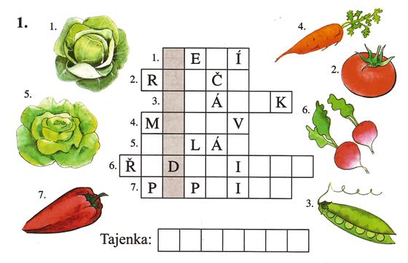
Křížovka-zelenina

Slide 5
Odkazy a citace
Křížovka zelenina [online]. 30.1.2010 [cit. 2011-04-16]. Chytrá sova. Dostupné z WWW: http://chytrasova.blogspot.com/2010/03/krizovka-zelenyna.html

